Slide 1
1
2
3
4
5
6
7
8
9
10
11
12
13
14

Slide 2
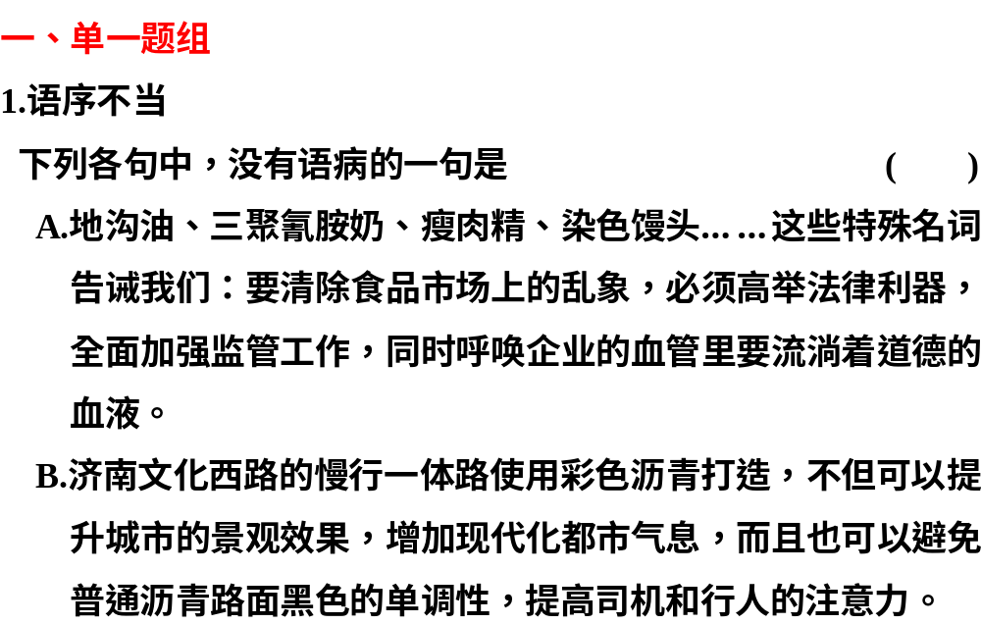
1
2
3
4
5
6
7
8
9
10
11
12
13
14

Slide 3
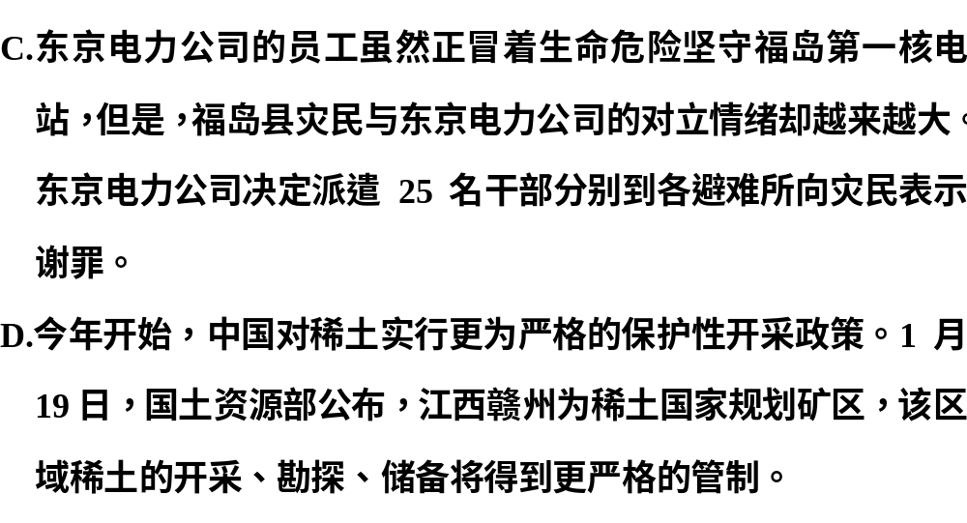
1
2
3
4
5
6
7
8
9
10
11
12
13
14

Slide 4
1
2
3
4
5
6
7
8
9
10
11
12
13
14
递进关系分句语序不当，“不但”“而且”后面的内容互换位置。

Slide 5
1
2
3
4
5
6
7
8
9
10
11
12
13
14
“虽然”位置不当，应放在句首。

Slide 6
1
2
3
4
5
6
7
8
9
10
11
12
13
14
“开采、勘探”语序不当，位置应互换。
答案
A

Slide 7
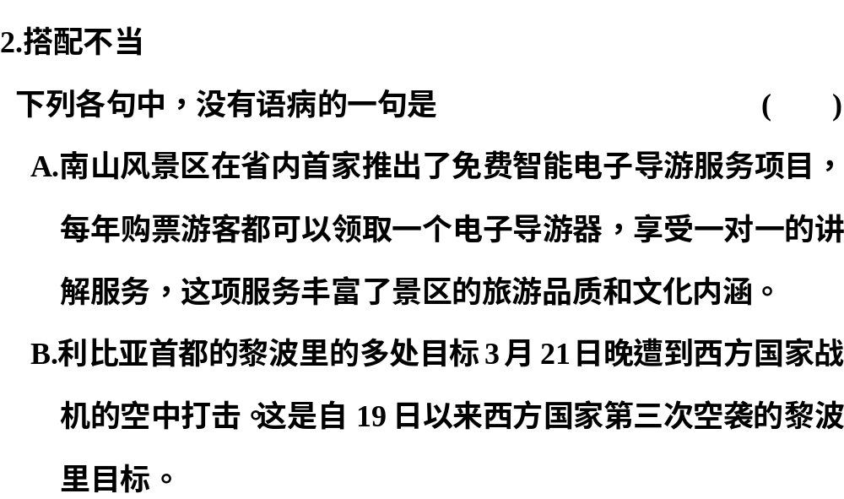
1
2
3
4
5
6
7
8
9
10
11
12
13
14

Slide 8
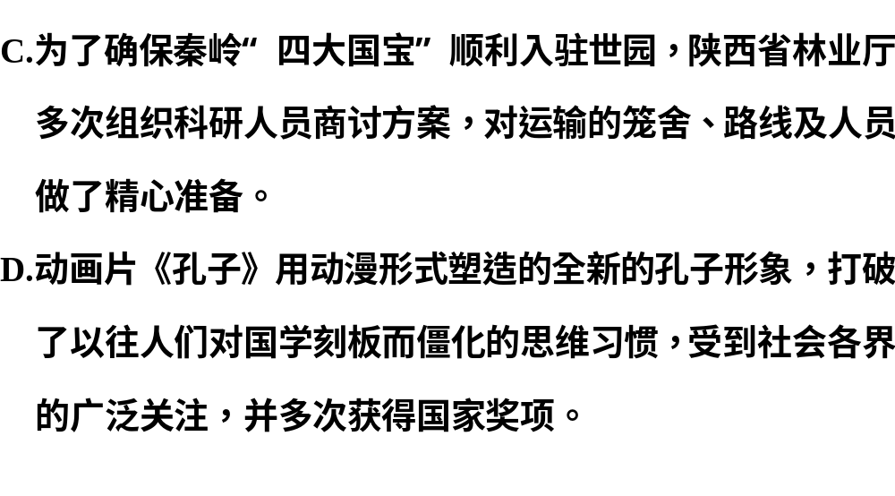
1
2
3
4
5
6
7
8
9
10
11
12
13
14

Slide 9
1
2
3
4
5
6
7
8
9
10
11
12
13
14
“丰富了景区的旅游品质”搭配不当。

Slide 10
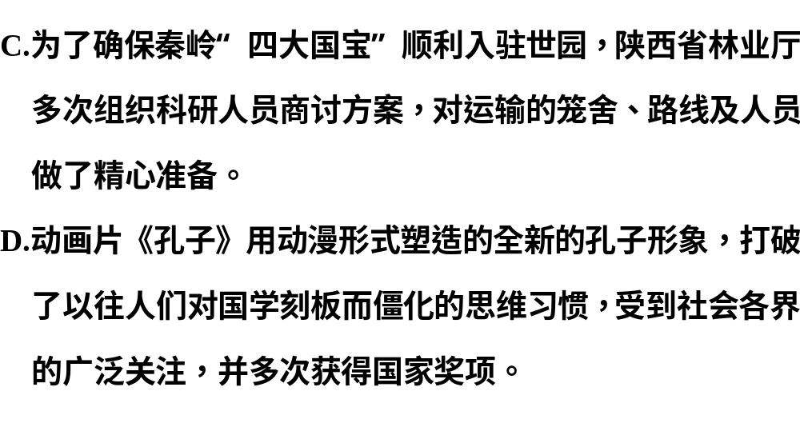
1
2
3
4
5
6
7
8
9
10
11
12
13
14
“准备”与“路线”“人员”不搭配。

Slide 11
1
2
3
4
5
6
7
8
9
10
11
12
13
14
搭配不当，应将“塑造的”改为“塑造了”。
答案
B

Slide 12
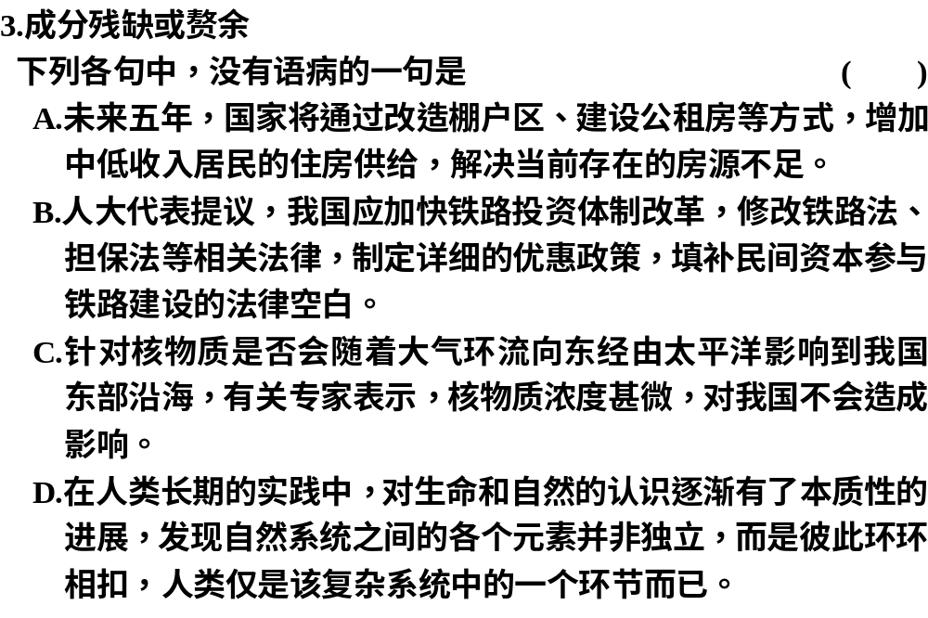
1
2
3
4
5
6
7
8
9
10
11
12
13
14

Slide 13
1
2
3
4
5
6
7
8
9
10
11
12
13
14
“解决”缺少宾语中心语，应在“房源不足”后加“的问题”。

Slide 14
1
2
3
4
5
6
7
8
9
10
11
12
13
14
“针对”缺少宾语中心语，应在“沿海”后加“的情况(问题)”。

Slide 15
1
2
3
4
5
6
7
8
9
10
11
12
13
14
B
主语残缺，应为“人类在长期的实践中”。

Slide 16
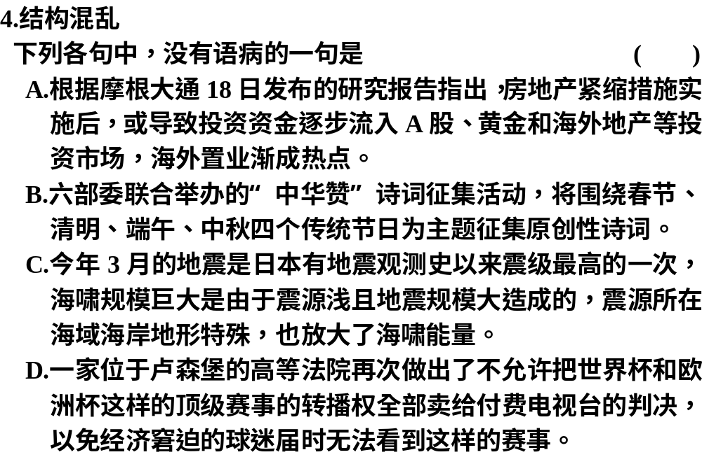
1
2
3
4
5
6
7
8
9
10
11
12
13
14

Slide 17
1
2
3
4
5
6
7
8
9
10
11
12
13
14
“根据……指出”句式杂糅，应去掉“根据”。

Slide 18
1
2
3
4
5
6
7
8
9
10
11
12
13
14
“将围绕……为主题”句式杂糅，应改为“将以……为主题”。

Slide 19
1
2
3
4
5
6
7
8
9
10
11
12
13
14
D
“由于……造成的”句式杂糅。

Slide 20
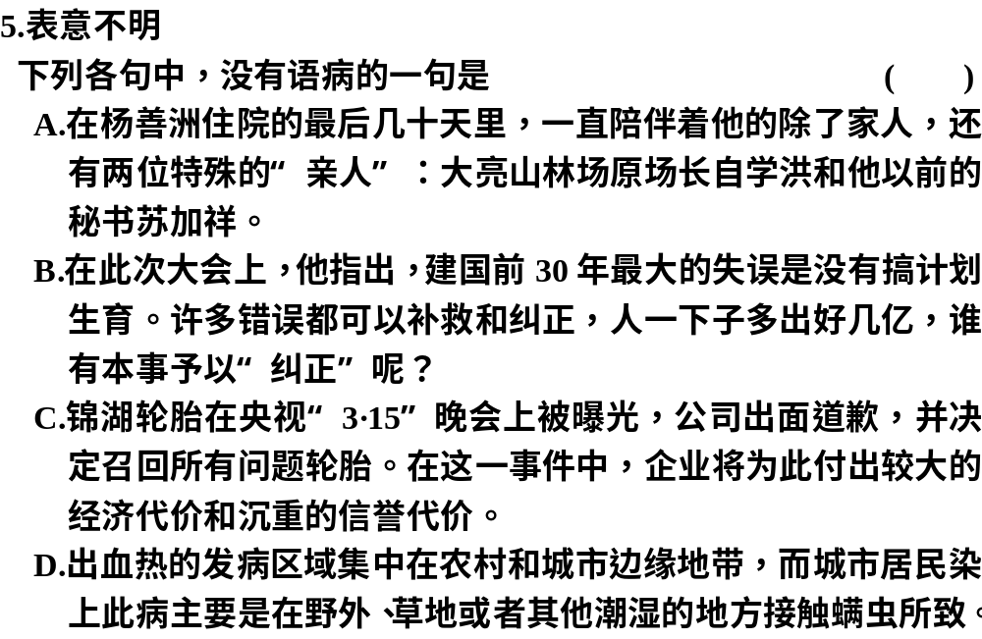
1
2
3
4
5
6
7
8
9
10
11
12
13
14

Slide 21
1
2
3
4
5
6
7
8
9
10
11
12
13
14
第二个“他”指代不明。

Slide 22
1
2
3
4
5
6
7
8
9
10
11
12
13
14
“建国前30年”有歧义。

Slide 23
1
2
3
4
5
6
7
8
9
10
11
12
13
14
C
“农村和城市边缘地带”有歧义。

Slide 24
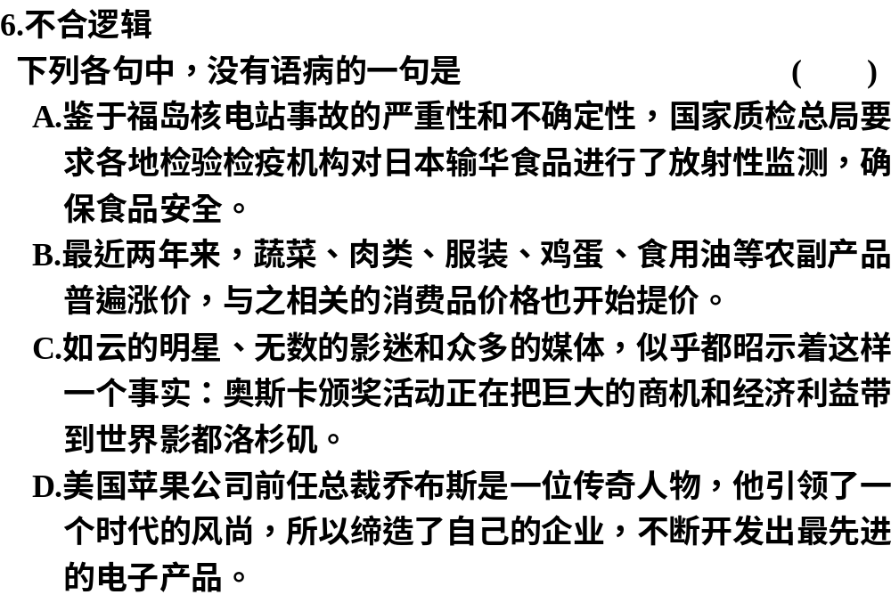
1
2
3
4
5
6
7
8
9
10
11
12
13
14

Slide 25
1
2
3
4
5
6
7
8
9
10
11
12
13
14
不合逻辑，应删去“了”。

Slide 26
1
2
3
4
5
6
7
8
9
10
11
12
13
14
概念并列不当，“服装”不属于“农副产品”；搭配不当，“价格”与“提价”不搭配。

Slide 27
1
2
3
4
5
6
7
8
9
10
11
12
13
14
C
用“所以”联系上下句，强加因果。

Slide 28
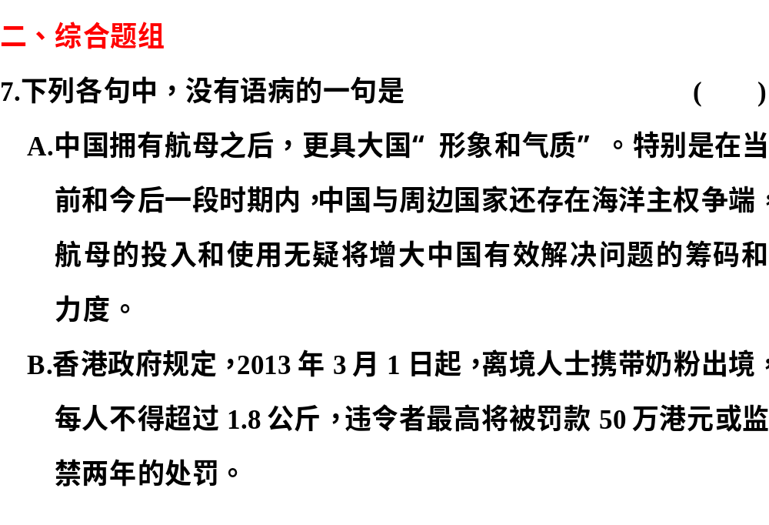
1
2
3
4
5
6
7
8
9
10
11
12
13
14

Slide 29
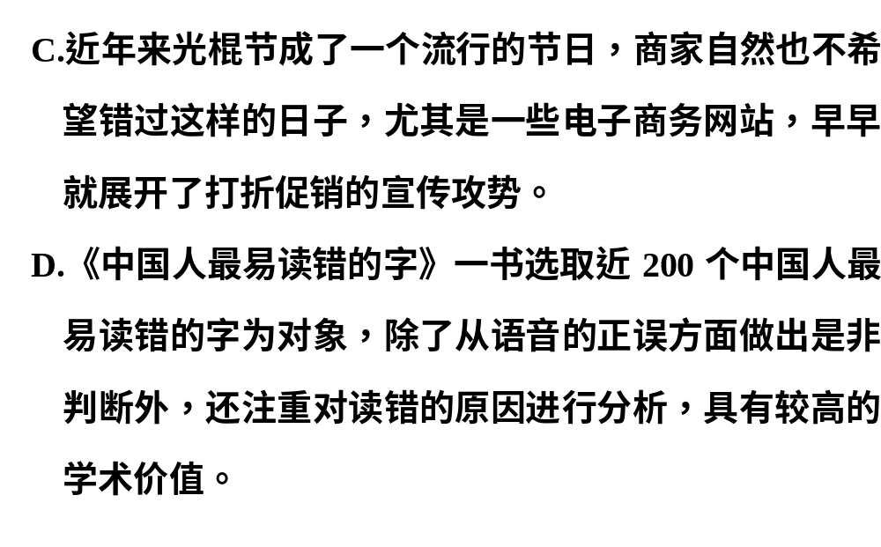
1
2
3
4
5
6
7
8
9
10
11
12
13
14

Slide 30
1
2
3
4
5
6
7
8
9
10
11
12
13
14
搭配不当，“力度”可以“增大”，但“筹码”只能“增加”。

Slide 31
1
2
3
4
5
6
7
8
9
10
11
12
13
14
成分赘余，可删去“的处罚”。

Slide 32
1
2
3
4
5
6
7
8
9
10
11
12
13
14
表意不明，“近200个”的修饰对象易引起歧义；“选取……字”与“以……为对象”杂糅。
答案
C

Slide 33
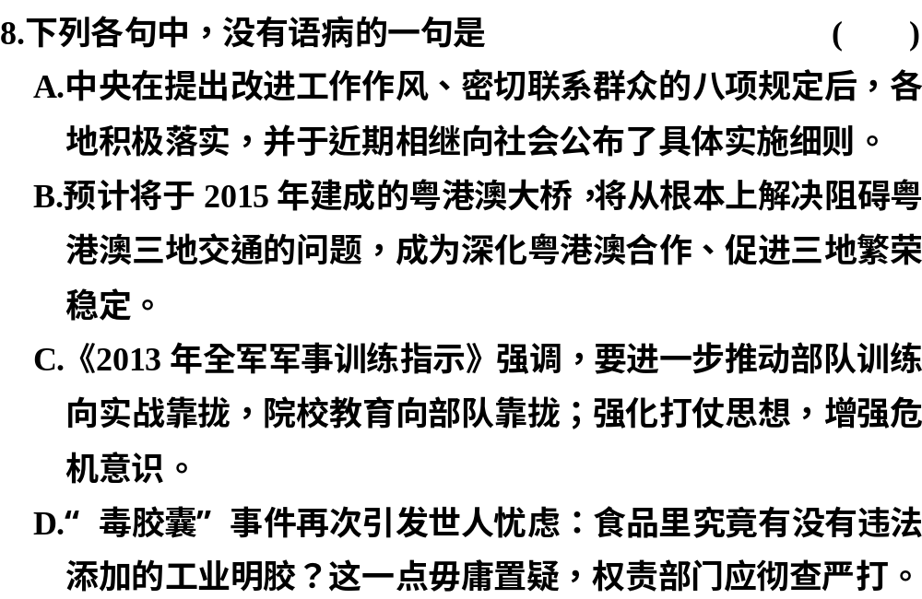
1
2
3
4
5
6
7
8
9
10
11
12
13
14

Slide 34

1
2
3
4
5
6
7
8
9
10
11
12
13
14
结构混乱，中途易辙，应把“在”调到“中央”前面。

Slide 35
1
2
3
4
5
6
7
8
9
10
11
12
13
14
成分残缺，“稳定”后面可加“的‘金桥’”。

Slide 36
1
2
3
4
5
6
7
8
9
10
11
12
13
14
C
“这一点毋庸置疑”表意不明。

Slide 37
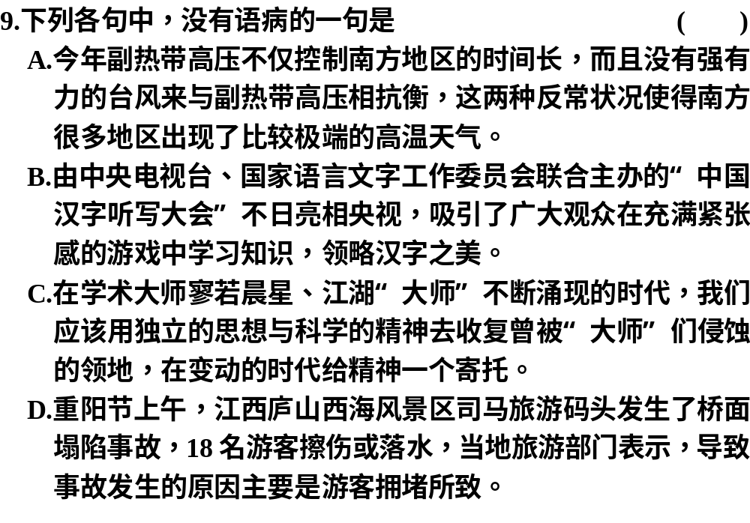
1
2
3
4
5
6
7
8
9
10
11
12
13
14

Slide 38
1
2
3
4
5
6
7
8
9
10
11
12
13
14
关联词位置不当，“不仅”应放在“今年”后。

Slide 39
1
2
3
4
5
6
7
8
9
10
11
12
13
14
不合逻辑，“不日”指将来，“吸引了”指过去。

Slide 40
1
2
3
4
5
6
7
8
9
10
11
12
13
14
C
“原因主要是……所致”杂糅，应删除“所致”。

Slide 41
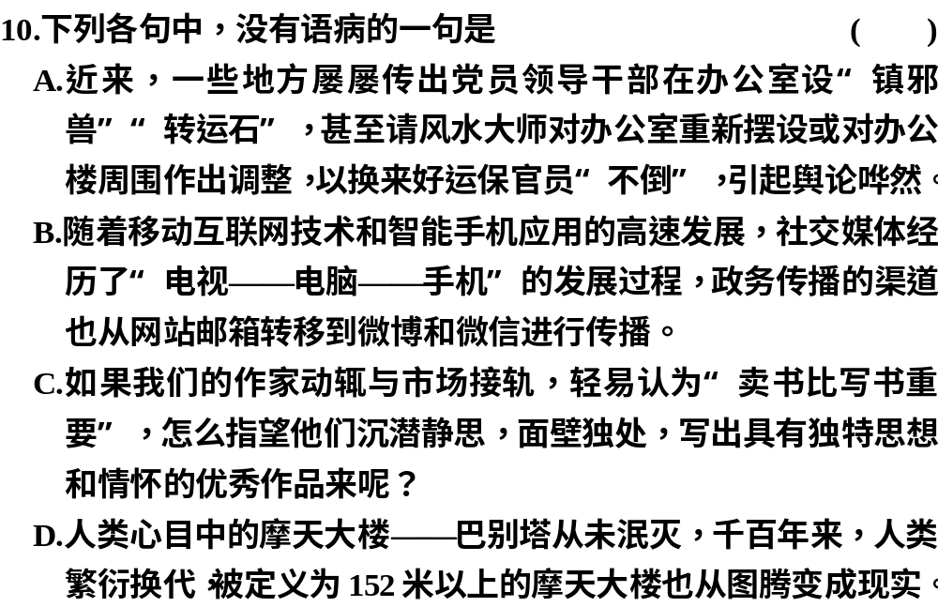
1
2
3
4
5
6
7
8
9
10
11
12
13
14

Slide 42
1
2
3
4
5
6
7
8
9
10
11
12
13
14
成分残缺，“传出……”缺少中心宾语，应在“不倒”后面加上“的新闻”。

Slide 43
1
2
3
4
5
6
7
8
9
10
11
12
13
14
句式杂糅，“政务传播的渠道……进行传播”杂糅，可把“进行传播”删去或改为“政务也从网站邮箱转移到微博和微信进行传播”。

Slide 44
1
2
3
4
5
6
7
8
9
10
11
12
13
14
C
语意不明，应改为“152米以上、被定义为摩天大楼的高楼”。

Slide 45
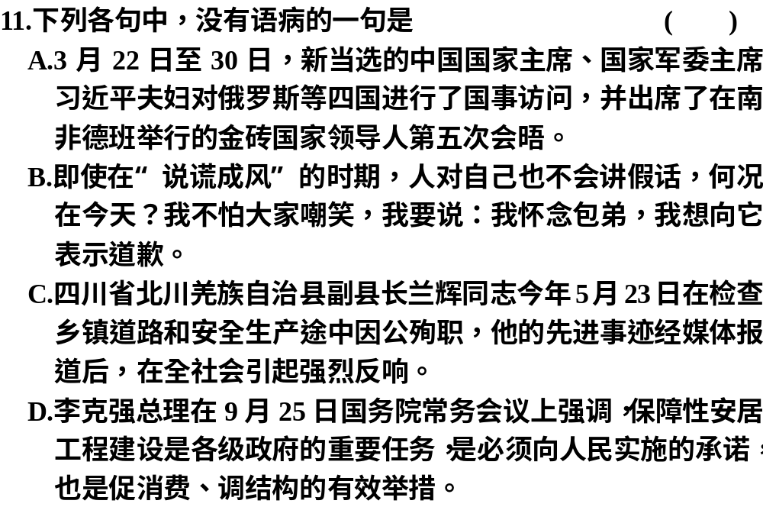
1
2
3
4
5
6
7
8
9
10
11
12
13
14

Slide 46
1
2
3
4
5
6
7
8
9
10
11
12
13
14
不合逻辑，国家主席可以新当选，而主席夫人不可能新当选。

Slide 47
1
2
3
4
5
6
7
8
9
10
11
12
13
14
语意重复，“道歉”本为“表示歉意”之意，前有“表示”重复，可删去“表示”。

Slide 48
1
2
3
4
5
6
7
8
9
10
11
12
13
14
C
搭配不当，“实施”应为“兑现”。

Slide 49
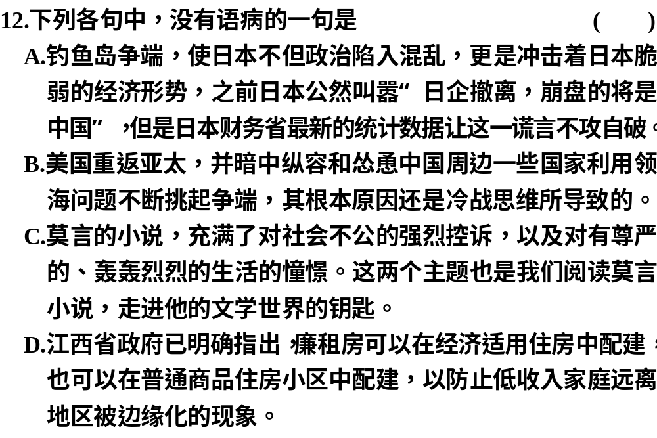
1
2
3
4
5
6
7
8
9
10
11
12
13
14

Slide 50
1
2
3
4
5
6
7
8
9
10
11
12
13
14
语序不当，应将“不但”提至“使日本”前。

Slide 51
1
2
3
4
5
6
7
8
9
10
11
12
13
14
“其根本原因还是……所导致的”杂糅，可删去“所导致的”。

Slide 52
1
2
3
4
5
6
7
8
9
10
11
12
13
14
C
成分残缺，“防止……现象”应为“防止出现……现象”。

Slide 53
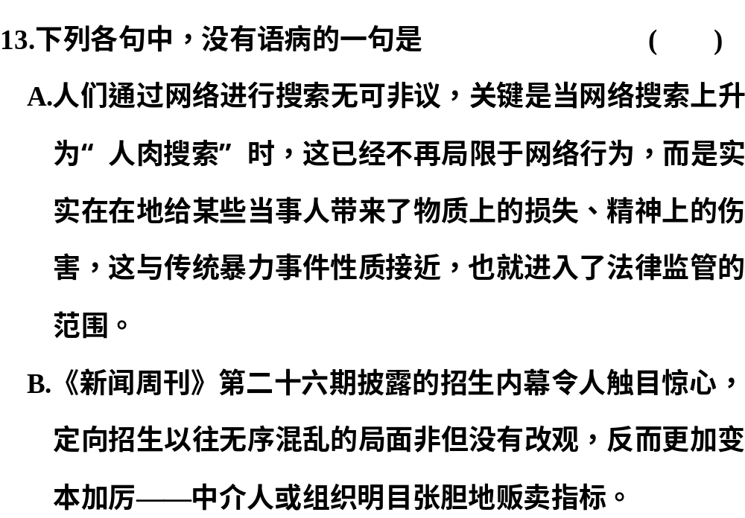
1
2
3
4
5
6
7
8
9
10
11
12
13
14

Slide 54
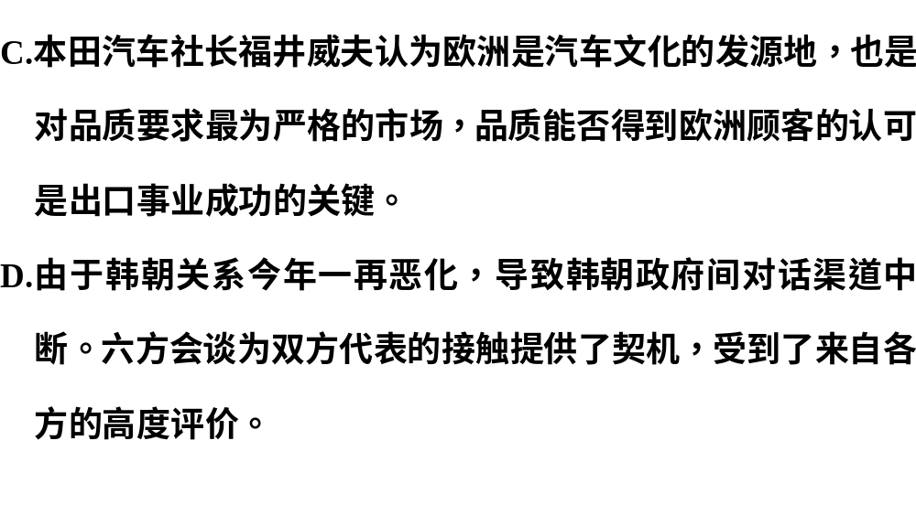
1
2
3
4
5
6
7
8
9
10
11
12
13
14

Slide 55
1
2
3
4
5
6
7
8
9
10
11
12
13
14
“更加变本加厉”重复赘余。

Slide 56

1
2
3
4
5
6
7
8
9
10
11
12
13
14
两面对一面，应在“成功”前加“能否”。

Slide 57
1
2
3
4
5
6
7
8
9
10
11
12
13
14
“导致”前面缺主语，应删去“由于”。
答案
A

Slide 58
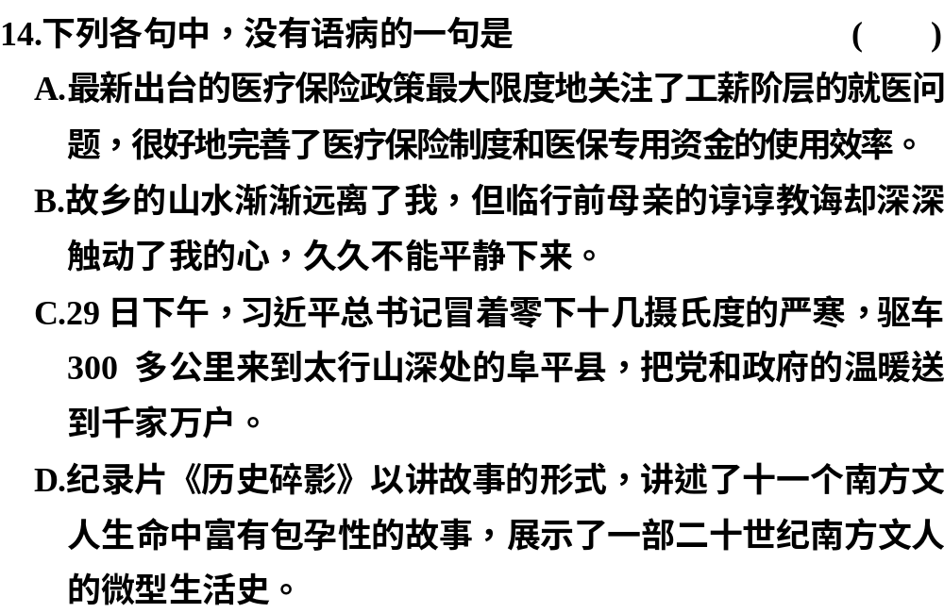
1
2
3
4
5
6
7
8
9
10
11
12
13
14

Slide 59
1
2
3
4
5
6
7
8
9
10
11
12
13
14
“完善了……效率”搭配不当。

Slide 60
1
2
3
4
5
6
7
8
9
10
11
12
13
14
结构混乱，暗换主语，应在“久久不能平静下来”前加“我的心”。

Slide 61
1
2
3
4
5
6
7
8
9
10
11
12
13
14
C
有歧义，可理解为“十一个文人”或“十一个故事”。

